Slide 1
Final Project
Andrew N. h. hutajulu

Slide 2
Introduction
Attrition
mengacu pada kehilangan karyawan melalui proses alami, seperti pensiun, pengunduran diri, penghapusan posisi, kesehatan pribadi, atau alasan serupa lainnya.

Slide 3
Goals
Tujuan utama dari projek ini adalah berusaha untuk mengaplikasikan machine learning terhadap data yang berkaitan dengan attrition di dalam perusahaan.
Model machine yang digunakan diharapkan dapat memprediksi tingkat kemungkinan seseorang akan keluar dari perusahaan tersebut.

Slide 4
Data
Dataset yang digunakan diambil dari Kaggle dataset
IBM HR Analytics Employee Attrition & Performance
https://www.kaggle.com/pavansubhasht/ibm-hr-analytics-attrition-dataset
dengan:
32 Features
1470 row data.

Slide 5
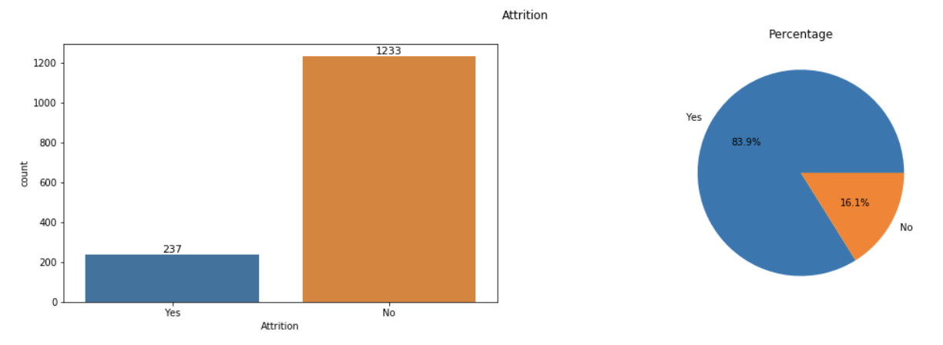
Data
Data target yang digunakan tidak balance dan lebih banyak pada No Atrrition

Slide 6
Machine Learning Model
Machine Learning Model yang saya gunakan:
Logistic Regression
K-Neighbor Classifier
Random Forest Classifier
Decision Tree Classifier
Dengan menggunakan Evaluasi berdasarkan:
Classification Report
AUC Score

Slide 7
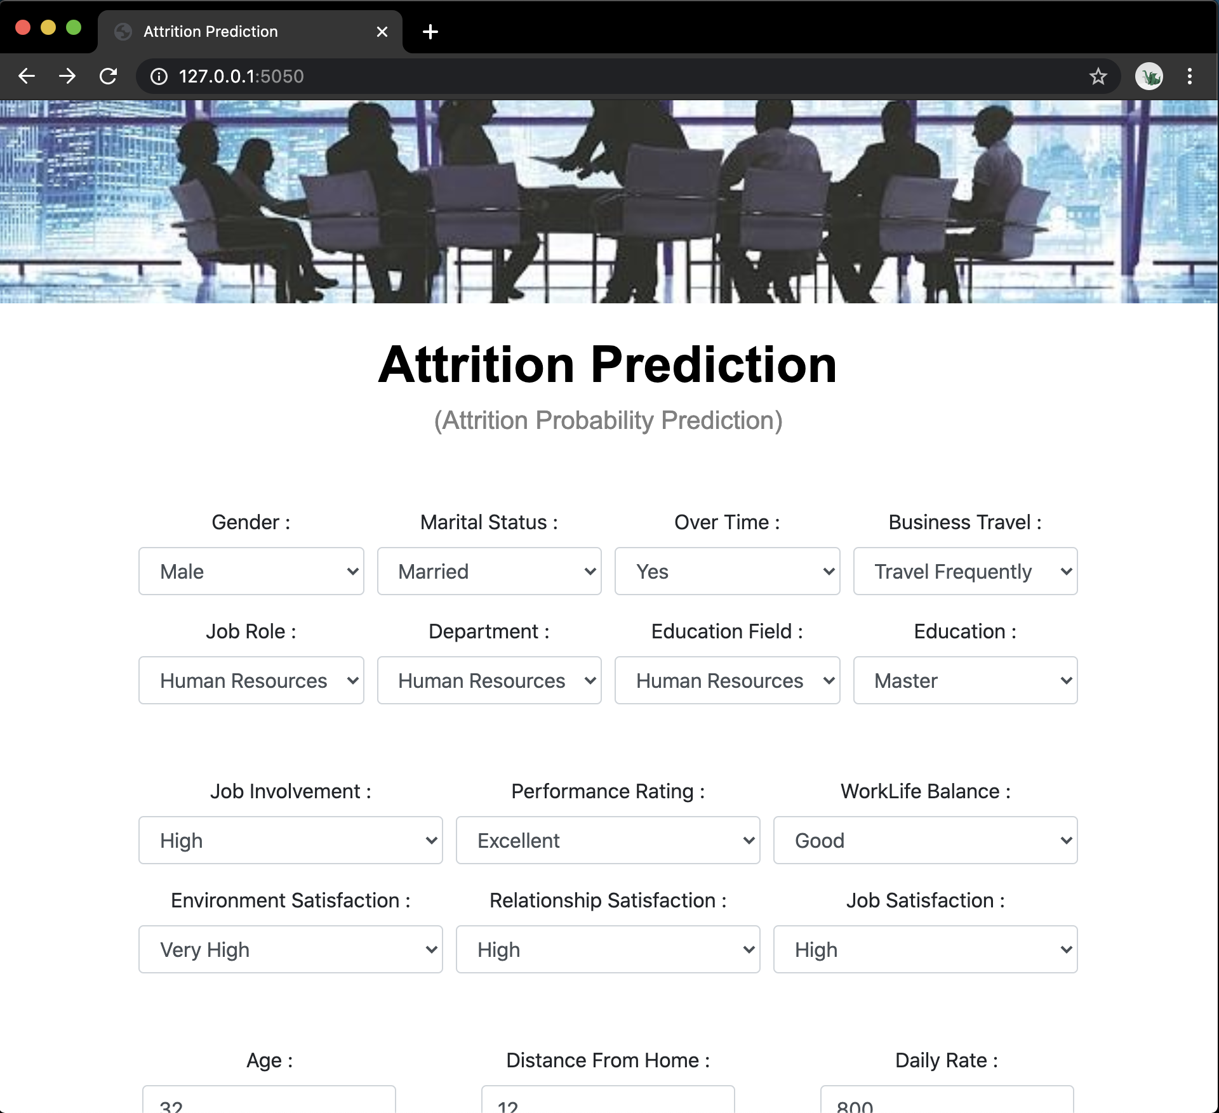
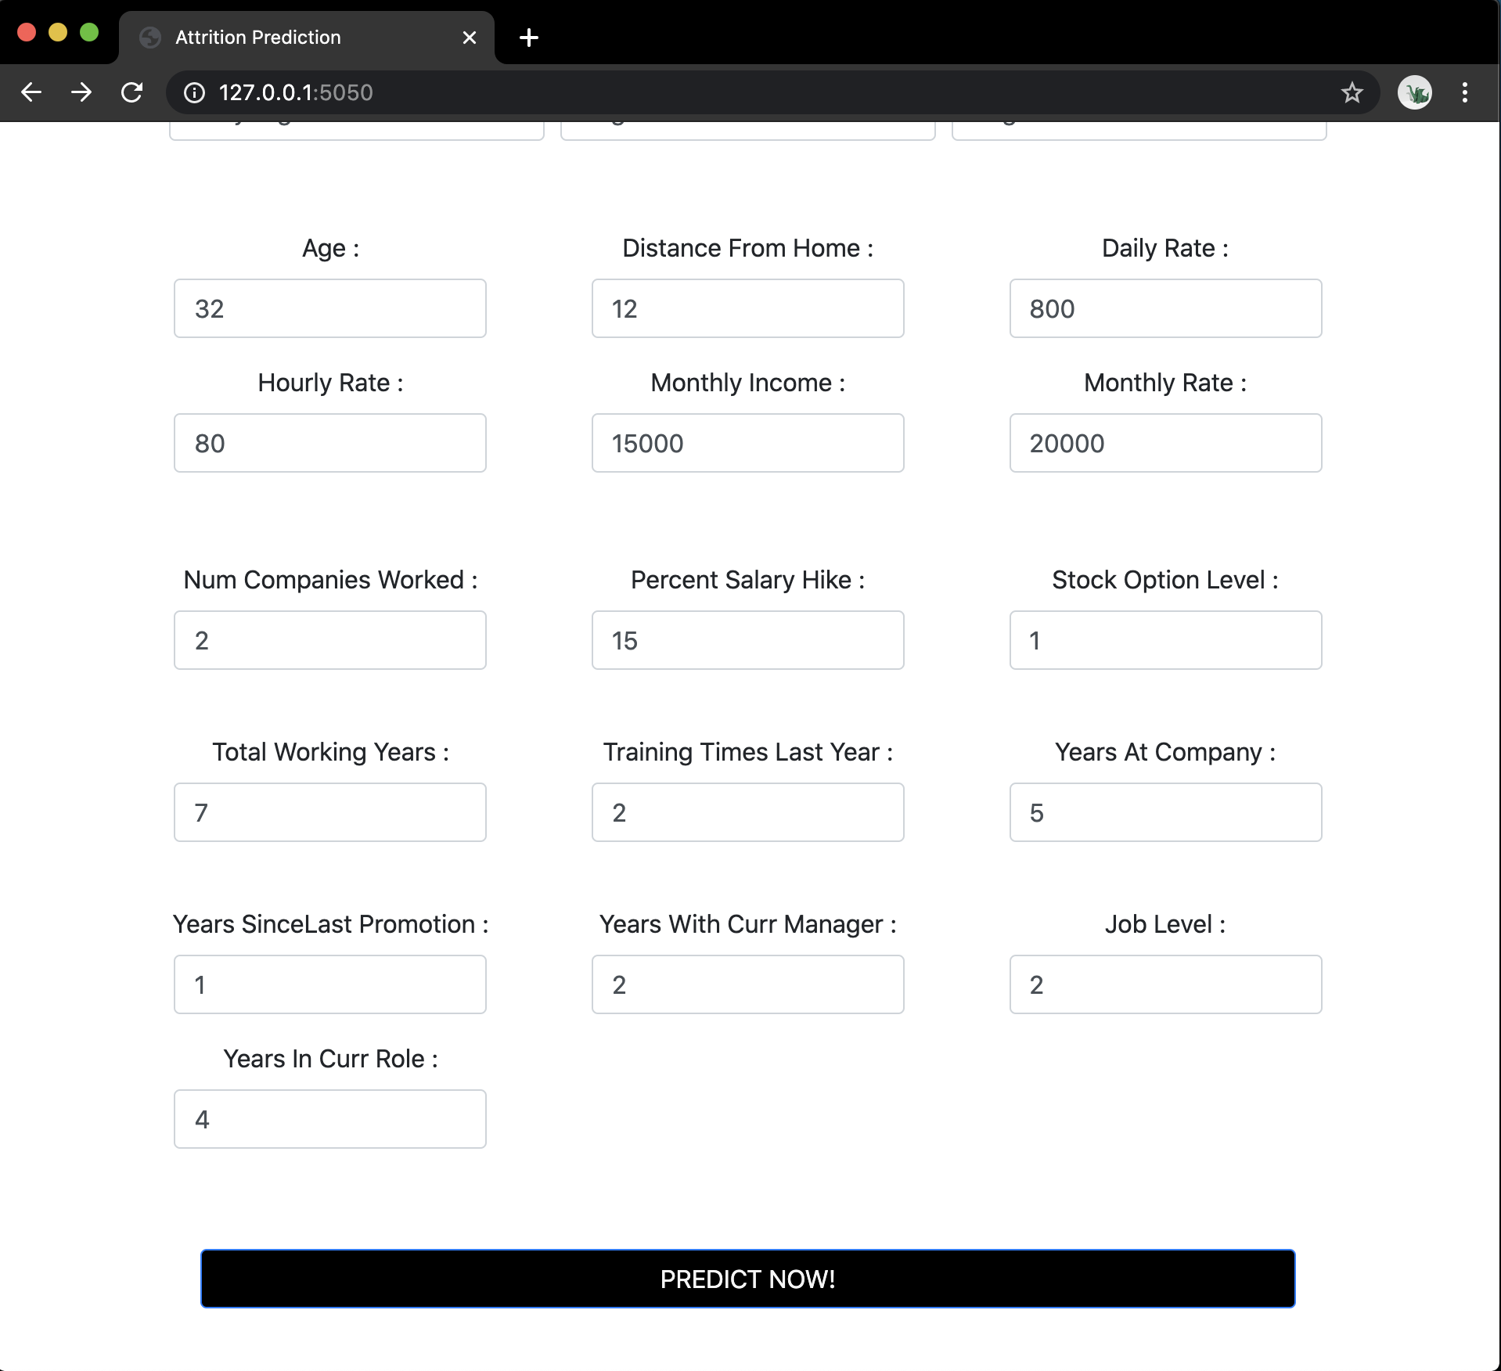
Web

Slide 8
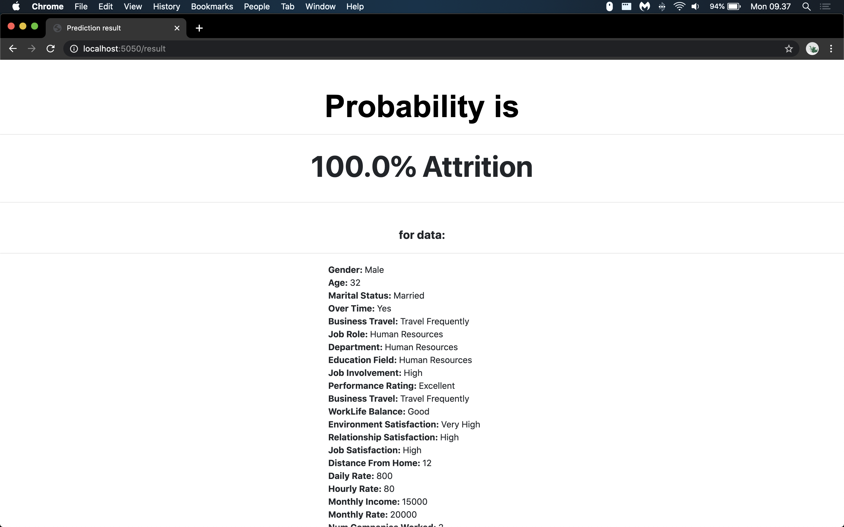
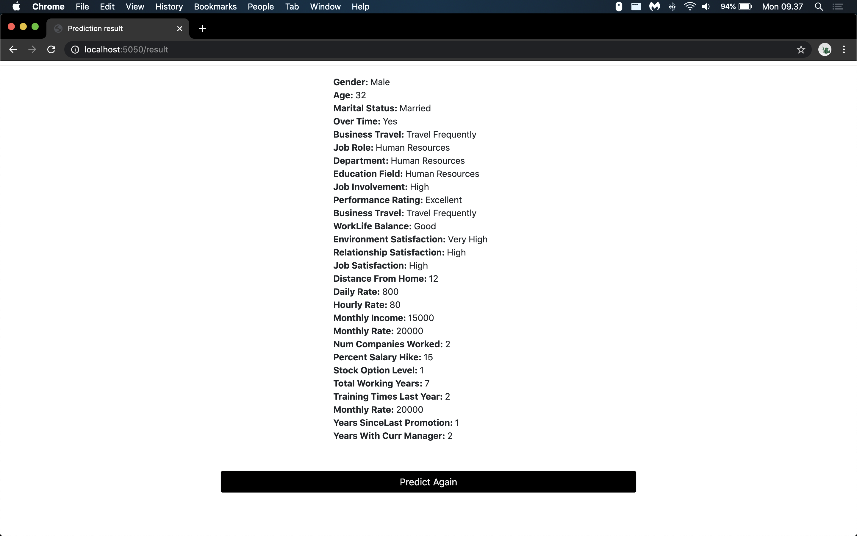
Web

Slide 9
Terima Kasih

